Slide 1

TENTEN
COVID-19
SOCIAL DISTANCING
확진자 현황 및 행동 특성 분석으로 공중보건의 개입 효과 시각화
박동호, 서예지, 유세빈, 이희진, 최재현

Slide 2

목표
코로나 확산 방지와 예방을 위한 인사이트 도출
주제
확진자 현황 및 유동인구 행동 특성 분석으로 공중보건의 개입 효과 시각화
결론
위험 요인이 강한 집단의 주의 및 사회적 거리두기의 필요성 입증

Slide 3

코로나 데이터 시각화 개요
01
코로나 확진 현황
지역별 확진 현황
증상별 확진 현황
연령별 확진 현황
02
확진자 행동 특성
확진자 감염 경로
확진자 이동 경로
확진자 방문 지역
1월과 3,4월 유동인구 비교 분석
03
사회적 거리두기의 필요성

Slide 4

사회적 거리두기
정부의 사회적 거리두기 실행 단계
2020년 3월 22일 – 4월 19일
2020년 4월 20일 – 5월 5일
2020년 6월 28일
강력한 사회적 거리두기
다소 완화된 사회적 거리두기
사회적 거리두기 1~3단계 구분 시행
신천지 대구교회
서울 이태원클럽
3번째 대규모 폭발
Social
Distancing

Slide 5

데이터 불러오기
Time.csv : 누적 확진자 데이터
TimeProvince.csv : 코로나 확진자 데이터
TimeAge.csv : 연령별 코로나 확진자 데이터
SeoulFloating.csv : 서울 유동인구 데이터
Policy.csv : 코로나 관련 정책 데이터
PatientInfo.csv : 코로나 확진자 정보 데이터
Region.csv : 지역&지리 정보 데이터
PatientRoute.csv : 코로나 확진자 이동경로 데이터

Slide 6

01
코로나 확진 현황
지역별 확진 현황
증상별 확진 현황
연령별 확진 현황

Slide 7
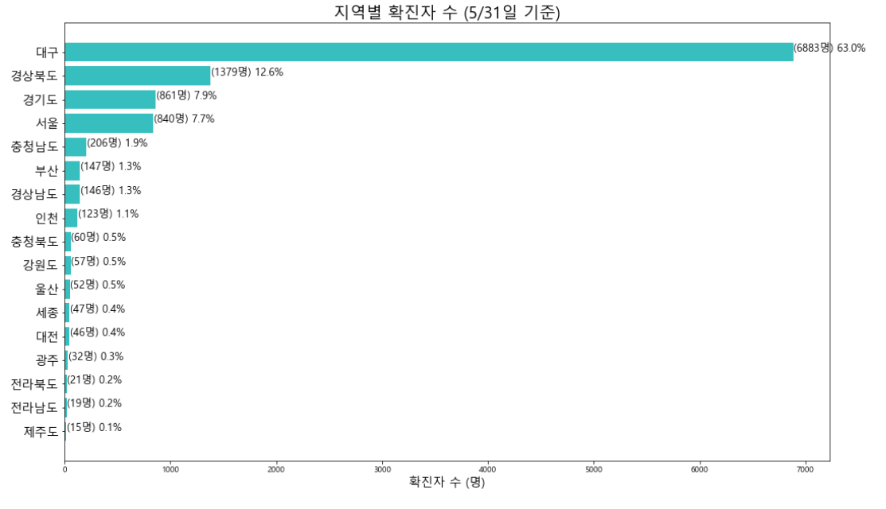


Slide 8

01
코로나 확진 현황
지역별 확진 현황
증상별 확진 현황
연령별 확진 현황

Slide 9

증상별 확진 현황

Slide 10

01
코로나 확진 현황
지역별 확진 현황
증상별 확진 현황
연령별 확진 현황

Slide 11
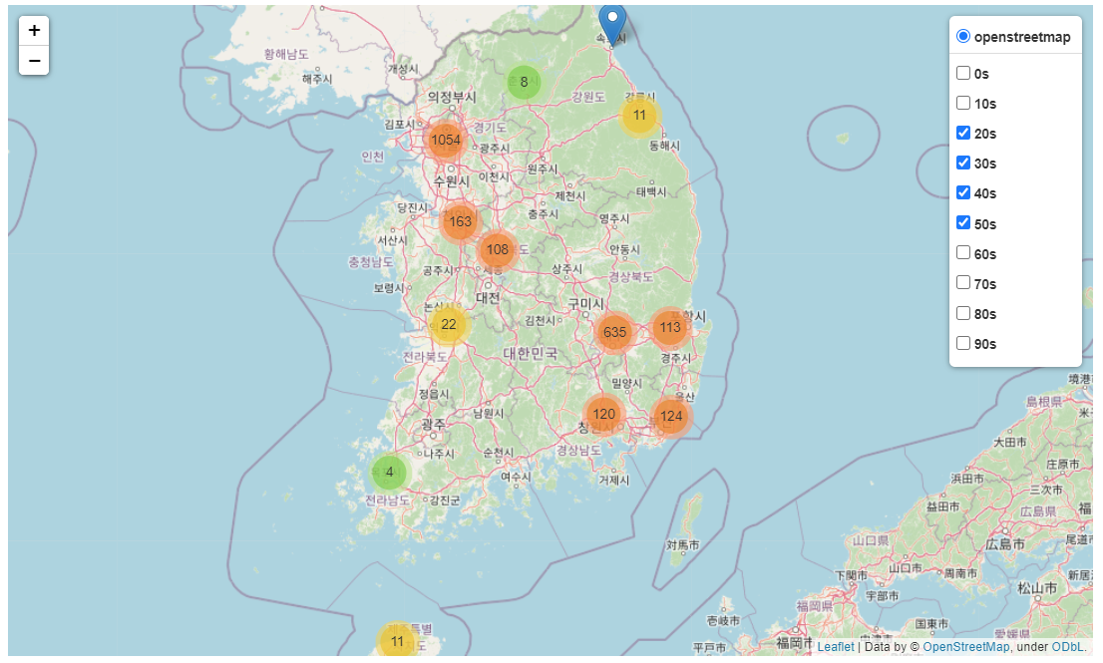


Slide 12

02
확진자 행동 특성
확진자 감염 경로
확진자 이동 경로
연령별 확진자 방문 지역
서울 유동인구 분석

Slide 13
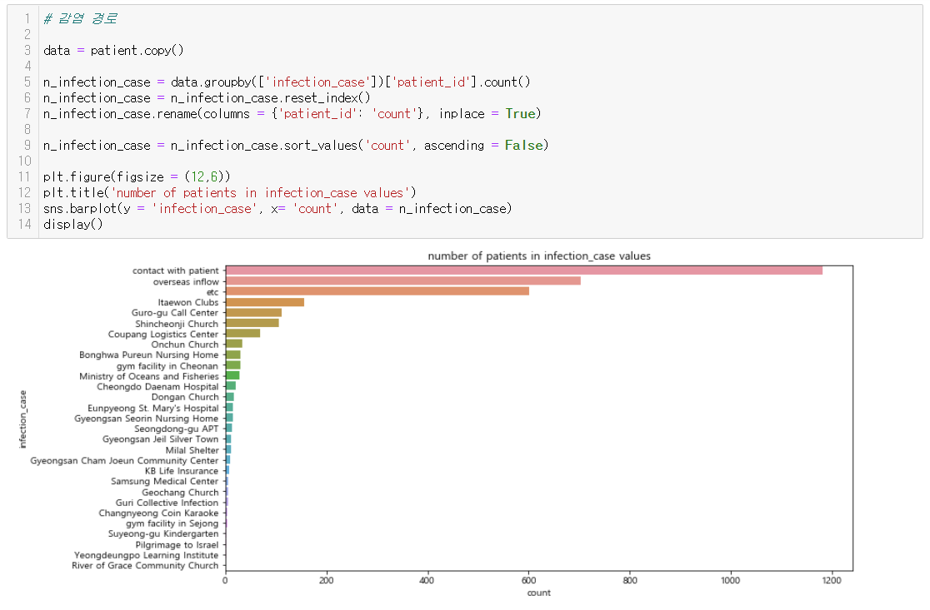


Slide 14
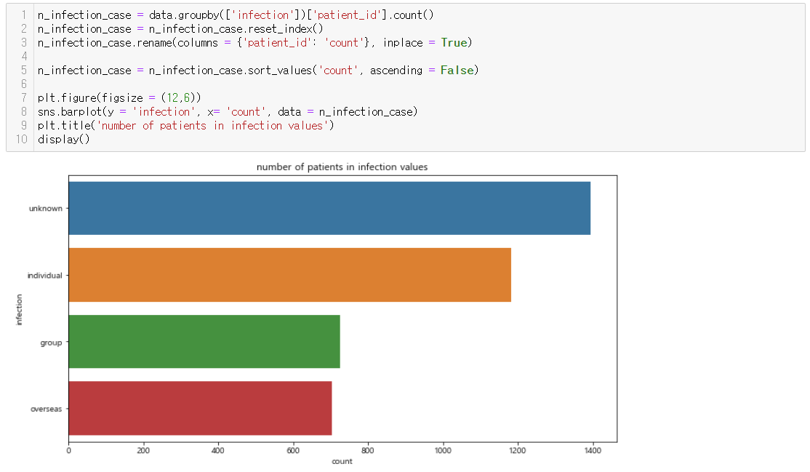


Slide 15

02
확진자 행동 특성
확진자 감염 경로
확진자 이동 경로
연령별 확진자 방문 지역
서울 유동인구 분석

Slide 16

essential
non-essential
necessity
medical
essential_edu
essential_admin

Slide 17

02
확진자 행동 특성
확진자 감염 경로
확진자 이동 경로
연령별 확진자 방문 지역
서울 유동인구 분석

Slide 18
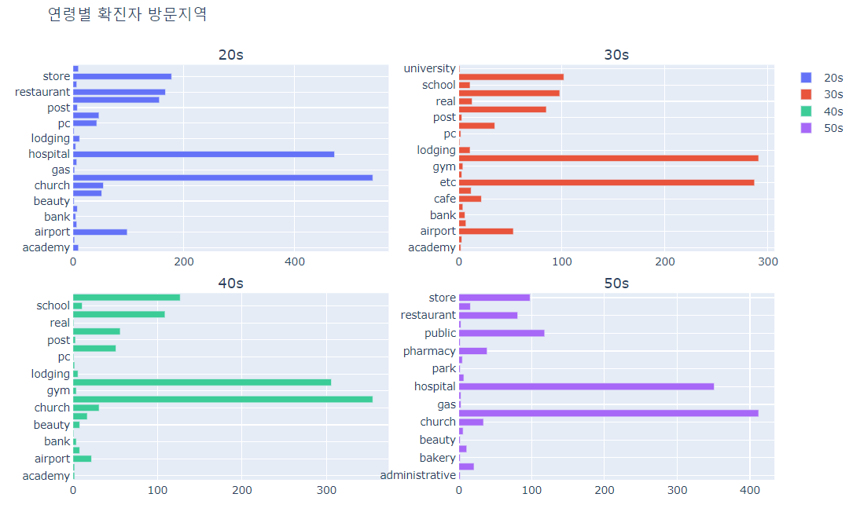


Slide 19
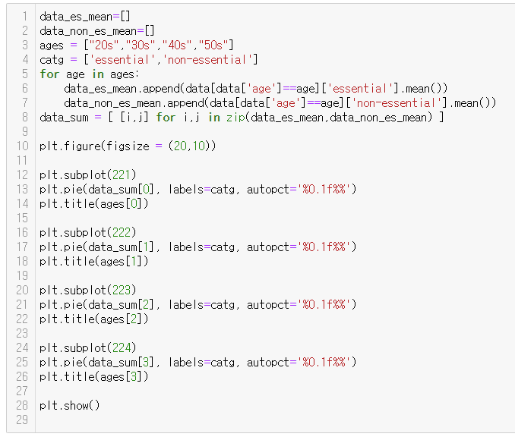
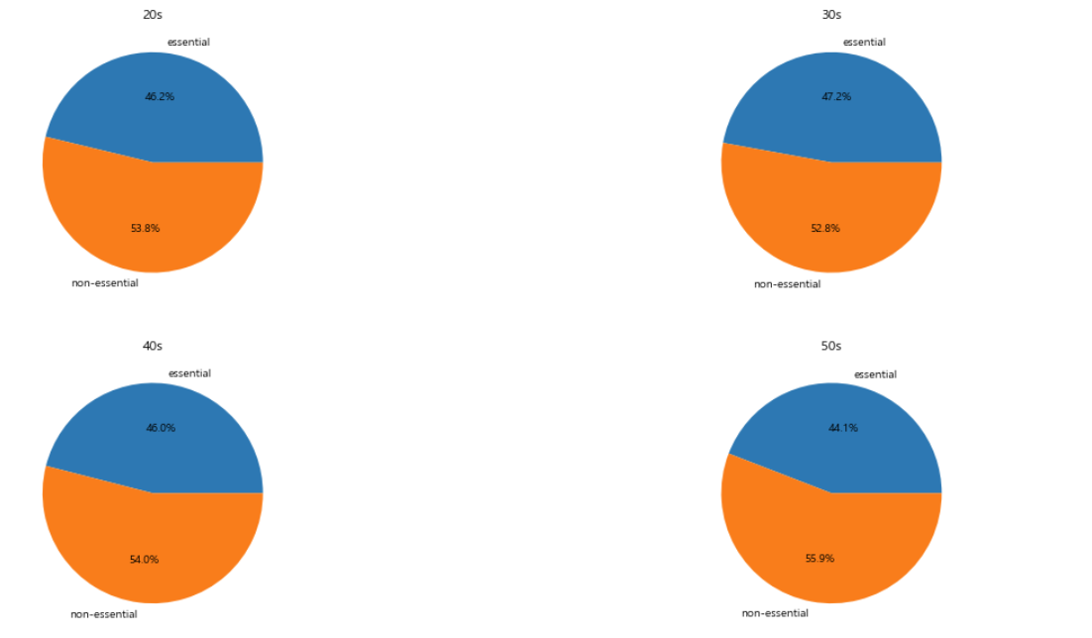


Slide 20

02
확진자 행동 특성
확진자 감염 경로
확진자 이동 경로
연령별 확진자 방문 지역
서울 유동인구 분석

Slide 21
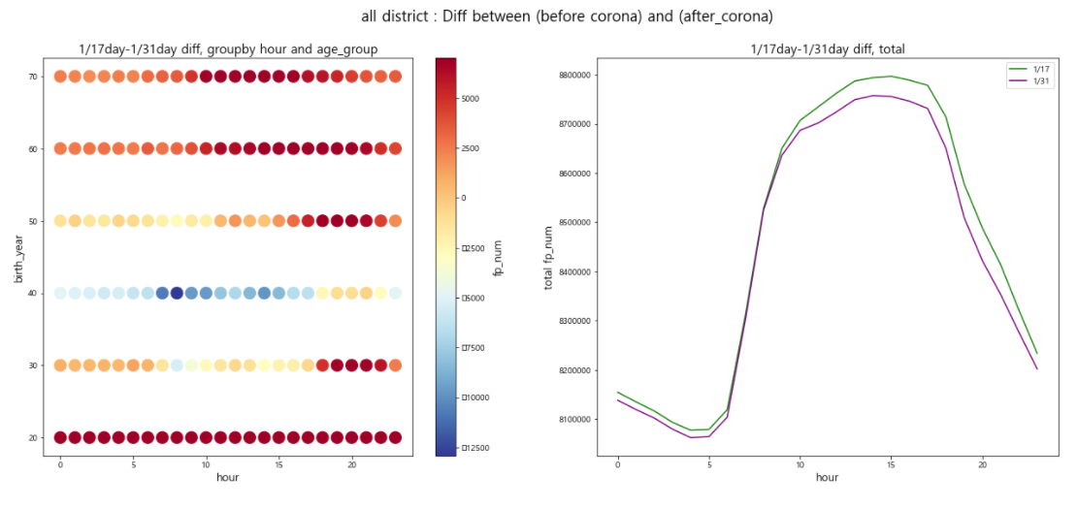


Slide 22
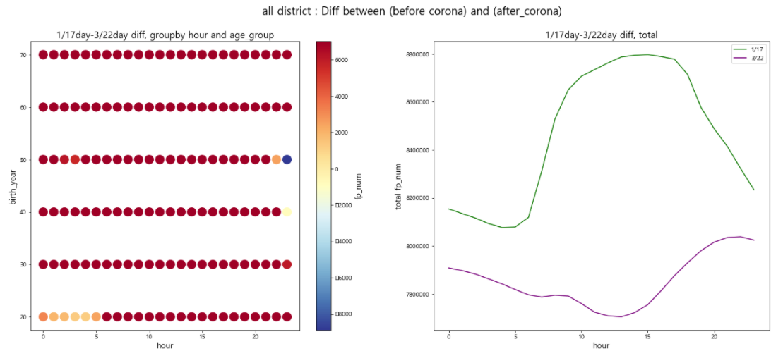


Slide 23
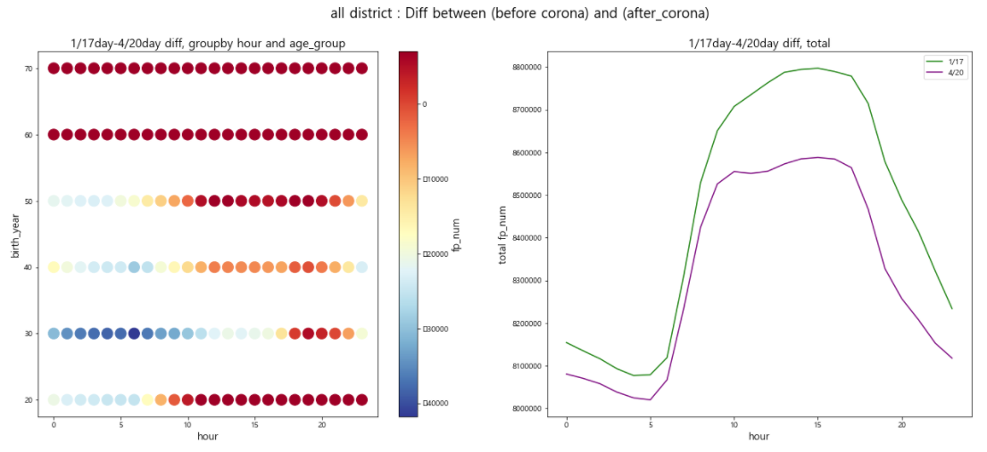


Slide 24
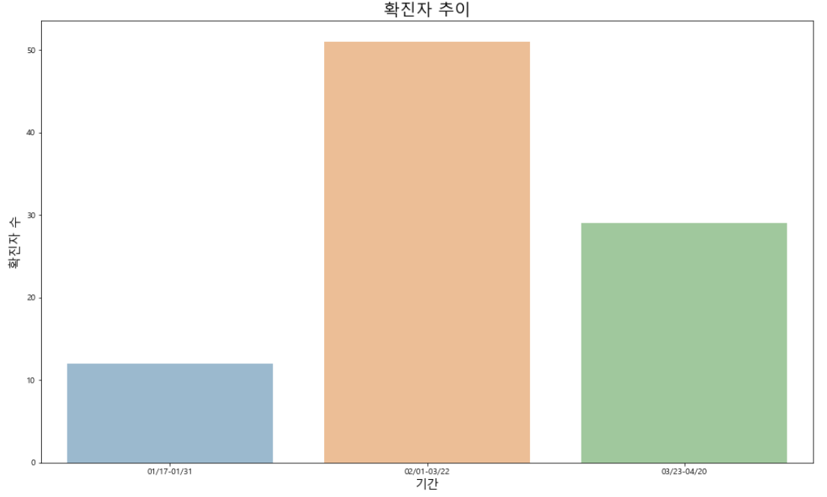


Slide 25

03
사회적 거리두기의 필요성
확진자의 행동특성 분석
감염경로에선 확진 환자와의 접촉이 제일 큰 수치를 나타내었다.
감염특성 측면으로 봤을 땐 개개인의 감염이 집단 감염보다는 상대적으로 큰 수치를 나타내었다.
확진환자들의 이동경로를 의무적으로 가야하는 곳과 개인적으로 가는 곳으로 그룹화하고
그 결과를 연령대별로 확인해보았을 때,
의무적으로 가는 곳의 비율은 대부분 비슷한데, 개인적인 동선은 20대가 상대적으로 높았다.
서울 유동인구 비교 분석
최초 코로나 발생일인 1월 20일 전후로는 1월 유동인구수가 높으며, 확진자 수는 다른 달에 비해 낮았다. 하지만 2월부터 확진자 수가 늘어나면서 정부는 3월 22일부터 사회적 거리두기를 강화하였다.
사회적 거리두기는 4월 20일까지 강력하게 시행되었고, 그 이후로는 완화되었는데 확진자 수가 확연히 줄었음을 알 수 있다.
그렇지만 4월 20일의 유동인구수가 1월의 유동인구수와 비슷해지는 추세를 보여서 위험은 여전히 존재한다는 것을 알 수 있다.

Slide 26

사회적 거리두기에 대한 결론 도출
위 두 가지 분석을 통해 저희는 다음과 같은 결론을 도출했습니다.
잠재적인 확산의 위험성을 가지고 있으므로 20대들의 주의 깊은 행동이 필요하다
정부의 개입을 통해 사회적 거리두기를 시행하였을 때 전염이 줄어들고, 완화되었을 때 다시 확진자가 급증할 가능성이 있다.
이 두 가지 결론을 모두 해결할 방법으로는 사회적 거리두기와 같이
정부의 개입이 1~2달 강하게 이루어져서 바이러스 확산을 막는 것!
물론 경제적 문제와 같은 여러가지 문제들이 많겠지만
앞으로도 계속 될 확산을 잡기 위한 방법이라 생각합니다.

Slide 27

THANK YOU
감사합니다

